Slide 1

PPE Park' in

Slide 2
Sommaire
Présentation du projet
Modèle conceptuel des données
Modèle logique des données
Présentation du site
Problèmes Rencontrés
Conclusion

Slide 3
Présentation du projet
Création d’un site de réservation de places de parking
Création d’une application web
Système de gestion de place

Slide 4
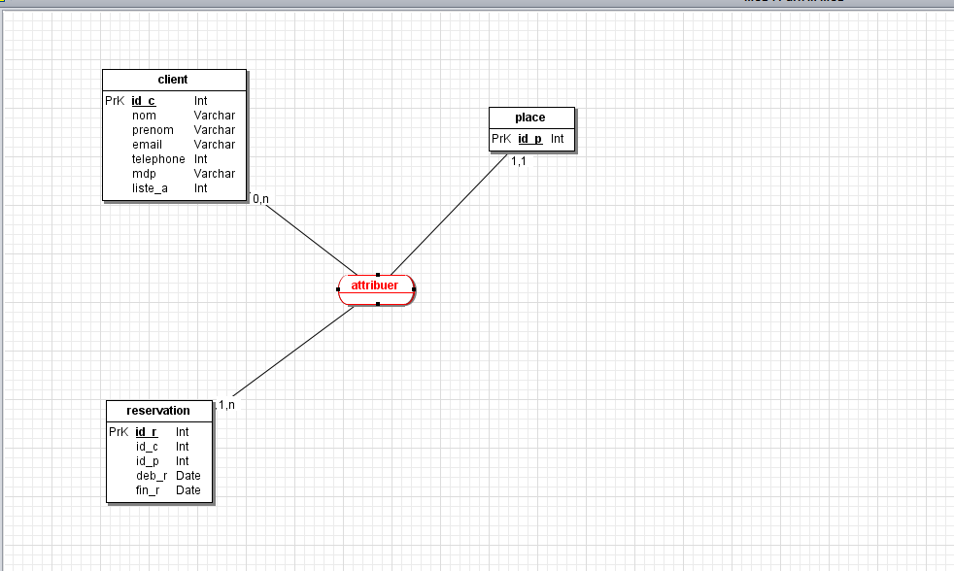
Modèle Conceptuel des Données

Slide 5
Modèle Logique des Données
RESERVATION (id_r, #id_c, #id_p, deb_r, fin_r)
PLACE (id_p)
CLIENT (id_c, nom, prenom, email, mdp, list_a)

Slide 6
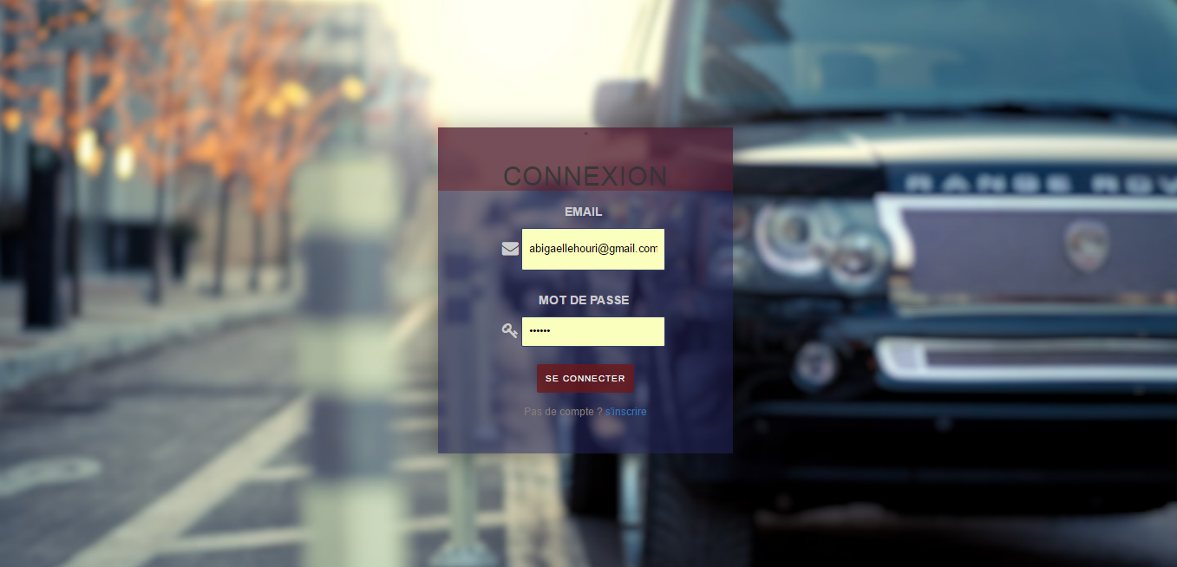
Aperçu du site

Slide 7
Présentation du site
Utilisateur:
Connexion et inscription
L’utilisateur peut faire une demande de réservation
Visualisé sa place dans le parking
Changé son mot de passe
Déconnexion
Administrateur:
Connexion dans la même interface que l’utilisateur
Affichage de la liste des utilisateurs et peut les éditer
Afficher des dernières réservations faites par l’utilisateur et peut aussi les éditer
Déconnexion

Slide 8
Interface utilisateur
Parties fonctionnelles :
Page d’accueil
Place de parking
Demande de réservation
Modification du mot de passe
Déconnexion

Slide 9
Interface Administrateur
Parties fonctionnelles :
Page d’accueil
Editer la liste des Utilisateur
Editer la liste des dernières réservations
Déconnexion

Slide 10
Langages et logiciels utilisés
Langages web:
HTML5, CSS3, JQuery
PHP5
SQL
Logiciel utilisés :
Bracket, sublimeText
Wampserver,
Git hub (Transfert de données)
Framework:
Bootstrap

Slide 11
Problèmes Rencontrés
Nous avions eu beaucoup d’erreurs pour des parenthèses en trop, des points virgules en plus…
Difficulté dans les requêtes SQL (jointures)

Slide 12
Conclusion
Nous avions eu l'occasion de nous améliorer sur des langages de programmations déjà connus tels le PHP5, MySQL, CSS3, HTML5.
Ce sont des sujets sur lesquels nous avions beaucoup appris, et cela nous a permis de faire le projet avec beaucoup de difficultés.

Slide 13
Réaliser par: Paul Goncalves Mickael Samir Arianfar Abigaël Houri

